Slide 1
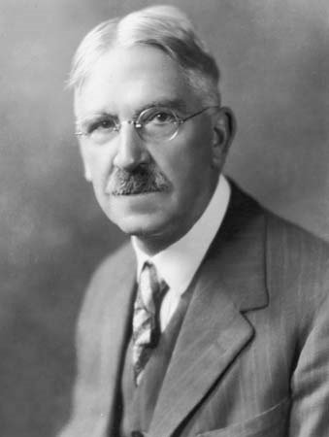
John Dewey (1859-1952): Εμπειρική μάθηση και ‘‘Learning by doing’’
Μάριος Κουκουνάρας Λιάγκης

Slide 2
ΒΙΟΓΡΑΦΙΚΑ ΣΤΟΙΧΕΙΑ
1859: Γεννήθηκε στο Βέρμοντ στη πόλη Μπέρλινγκτον
1875-1882: Σπούδασε Φιλοσοφία απ’ τη μία στο Πανεπιστήμιο του Βέρμοντ και απ’ την άλλη στο Πανεπιστήμιο του Χόπκινς
1884-1894: Καθηγητής σε Πανεπιστήμια Μίσιγκαν αρχικά, έπειτα Chicago.Στο Σικάγο έγινε και διευθυντής τμήματος Φιλοσοφίας, Ψυχολογίας και Εκπαίδευσης
1895: Ιδρύθηκε τμήμα Παιδαγωγικής και δίδασκε εκεί
1896: Ίδρυσε το University Elementary School
1902: Έγινε διευθυντής στο νέο School of education
1904: Εγκατάλειψε το πανεπιστήμιο του Chicago και διορίστηκε καθηγητής Φιλοσοφίας στο Πανεπιστήμιο της Columbia μέχρι το 1952
Κλήθηκε από το Πανεπιστήμιο της Ιαπωνίας Universite Imperiale
1930: Πήρε σύνταξη και τίτλο Ομότιμου Καθηγητή με έδρα

Slide 3
Η ΠΑΙΔΑΓΩΓΙΚΗ ΤΟΥ ΔΡΑΣΗ
Η ΠΑΙΔΑΓΩΓΙΚΗ ΣΥΜΒΟΛΗ ΤΟΥ «ΣΧΟΛΕΙΟΥ DEWEY»
«...στην παραδοσιακή εκπαίδευση το κέντρο βάρους βρίσκεται έξω από το παιδί: στο δάσκαλο, στο σχολικό εγχειρίδιο, όπου αλλού θέλετε, αλλά όχι στα πρωταρχικά ένστικτα και στις δραστηριότητες του ίδιου του παιδιού. ….
Τώρα η αλλαγή που έρχεται στην παιδεία μας είναι η μετατόπιση του κέντρου βάρους. Είναι μια αλλαγή, μια επανάσταση, όμοια με εκείνη που έφερε ο Κοπέρνικος, όταν μετέθεσε το κέντρο του σύμπαντος από τη γη στον ήλιο. Και εδώ, το παιδί γίνεται ο ήλιος γύρω από τον οποίο περιστρέφονται τα μέσα της εκπαίδευσης, το κέντρο γύρω από το οποίο οργανώνονται».

Slide 4
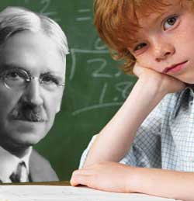
ΠΡΑΓΜΑΤΙΣΜΟΣ : ΤΟ ΦΙΛΟΣΟΦΙΚΟ ΣΥΣΤΗΜΑ ΤΟΥ DEWEY
Εμπειρική σχέση με πράγματα
Καθορισμός κριτηρίων αλήθειας
Αποκτημένες γνώσεις => Αντιμετώπιση ζωής με αποτελεσματικότητα
Γνώση χωρίς πράξη => Δεν έχει νόημα

Slide 5
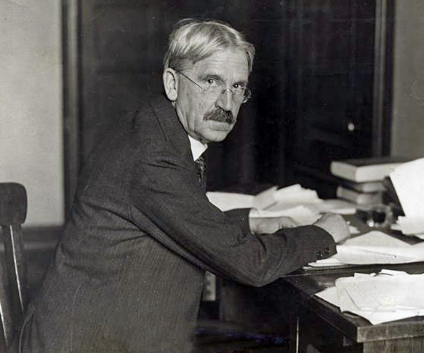
ΕΜΠΕΙΡΙΚΗ ΠΡΑΞΗ : Η ΒΑΣΗ ΤΗΣ ΜΑΘΗΣΗΣ
Σχολείο Εργαστήριο = ένα σχολείο πιο ενδιαφέρον για το μαθητή που προκαλεί κοινωνικές αλλαγές και που εφαρμόζει στην πράξη την επιστημονική έρευνα στην παιδαγωγική και τη διδακτική
Σχολείο που προκαλεύ την έρευνα του μαθητή => Αντιμετώπιση προβλημάτων γνώσης
Διδασκαλία που αποτελεί εμπειρίες με βάση την ύλη, τις μεθόδους διδασκαλίας, οργάνωση του σχολείου
Δάσκαλος = Είναι αυτός που κάνει τις επιλογές και σχεδιάζει ευκαιρίες μάθησης, δηλαδή εμπειρίες μέσα στην τάξη με στόχο την ανάπτυξη.
"Η εκπαίδευση είναι μια διαδικασία ζωής και όχι η προετοιμασία για μια μελλοντική ζωή." (The Child and the Curriculum, 1902)

Slide 6
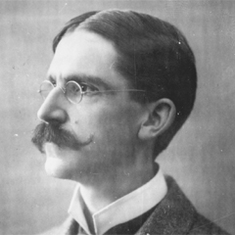
Το σχολείο πρέπει να ενδιαφέρεται για :
Τα σχολεία πρέπει να προσφέρουν στα παιδιά μέσα από το σχολικό πρόγραμμα δραστηριότητες, γιατί μέσα από αυτές αποκτούν γνώσεις, γνώσεις ζωντανές καθώς συνδέονται με γεγονότα της πραγματικής ζωής (Democracy and Education, 1916)
Κοινές ενέργειες που αντιμετωπίζει το παιδί, τη ζωή του
Βοήθεια του παιδιού σε καθημερινά προβλήματα
Μετάβαση του παιδιού απ’ το σπίτι στο σχολείο = Εύκολη
Εξελικτική ανασυγκρότηση της κοινωνίας
Εξάλειψη βίας
Οργάνωση σχολικής ζωής με βάση την κοινωνική ζωή => Σχολείο = κατοικία παιδιού

Slide 7
Learning by doing
Μάθηση => Μέσω καθοδηγούμενης αυτενεργού δράσης , σεβασμού στις ιδιαιτερότητες κάθε μαθητή για έκφραση και δημιουργία
Σχολείο = Συνεργασία, ομαδική εργασία, ενεργή συμμετοχή, διεύρυνση ανθρώπινης φύσης και κοινωνικής δικαιοσύνης
Οργανική σχέση με κοινωνική ζωή, διασφάλιση δημοκρατικής κοινωνίας

Slide 8
ΤΑ ΕΡΓΑ ΤΟΥ
O John Dewey έχει συγγράψει αρκετά έργα, όπου μερικά εξ αυτών έχουν μεταφραστεί και στην ελληνική γλώσσα:
«Πώς σκεπτόμαστε» (1910)
«Ανασυγκρότηση στη φιλοσοφία» (1920)
«Δημοκρατία και εκπαίδευση» (1916)
«Εμπειρία και φύση» (1925)
«Λογική: η θεωρία της έρευνας» (1938)
«Εμπειρία στην εκπαίδευση» (1938)

Slide 9
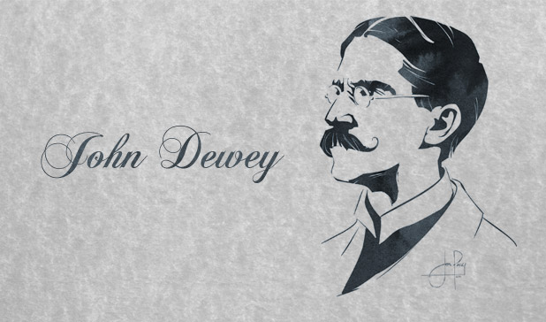
εμπειρία

